Slide 1
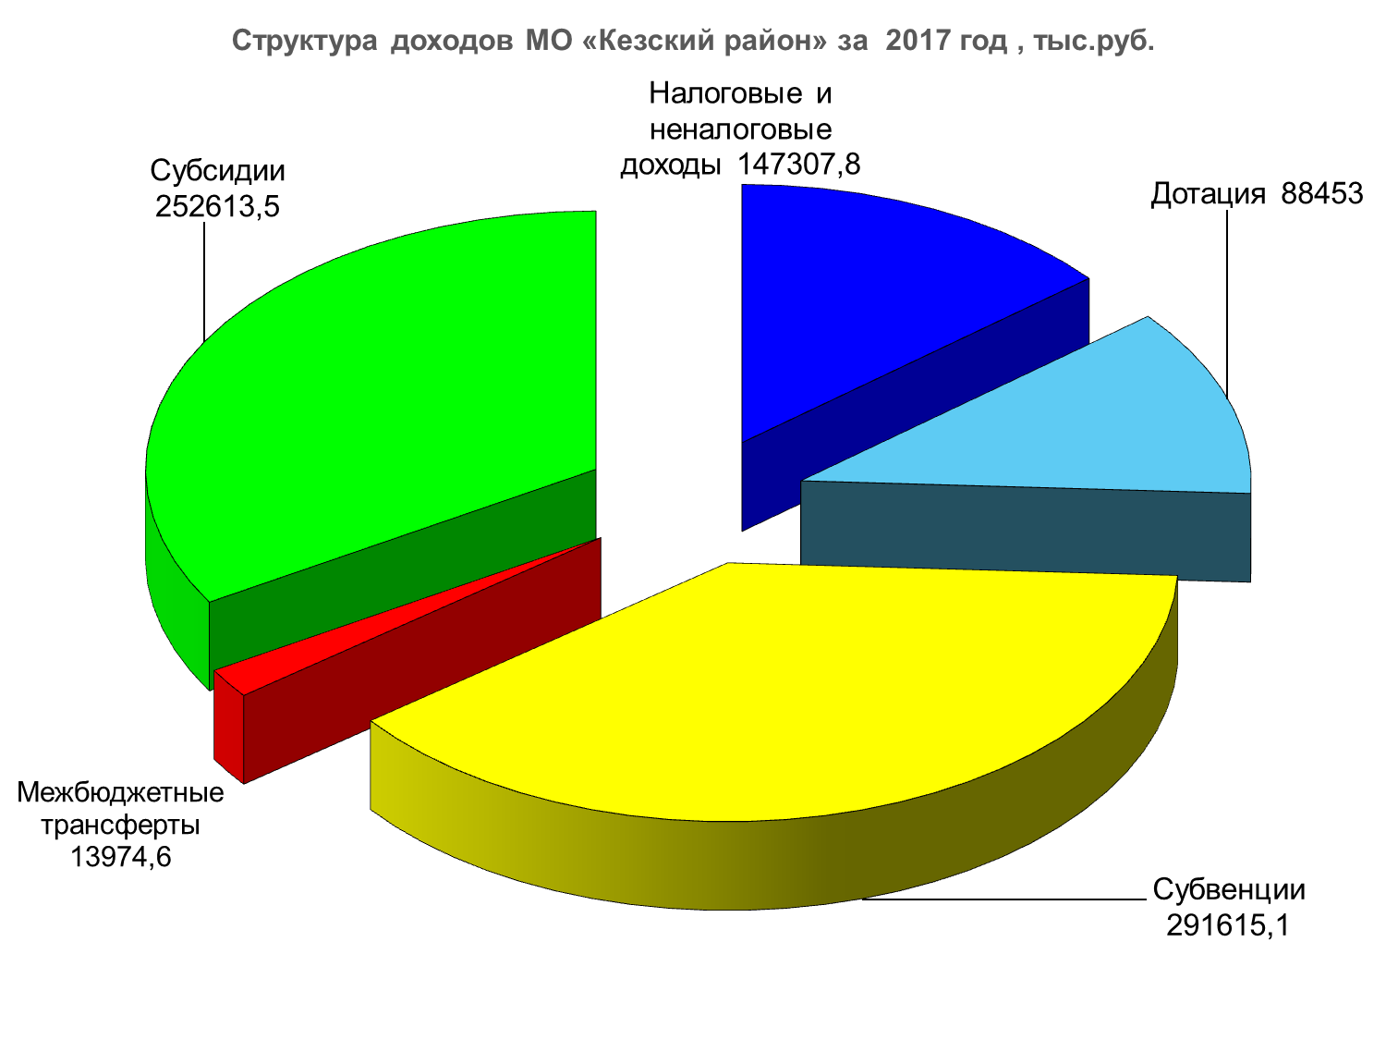

Slide 2
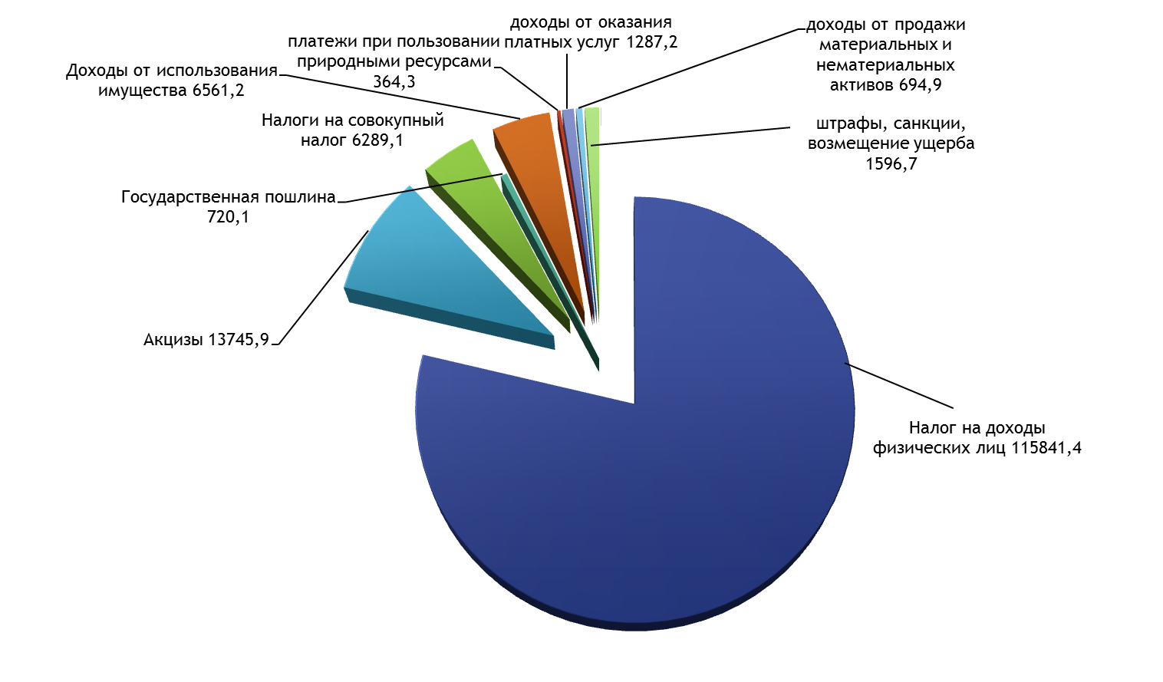
Объём и структура налоговых и неналоговых доходов за 2017 год тыс.руб.
Notes:
2

Slide 3
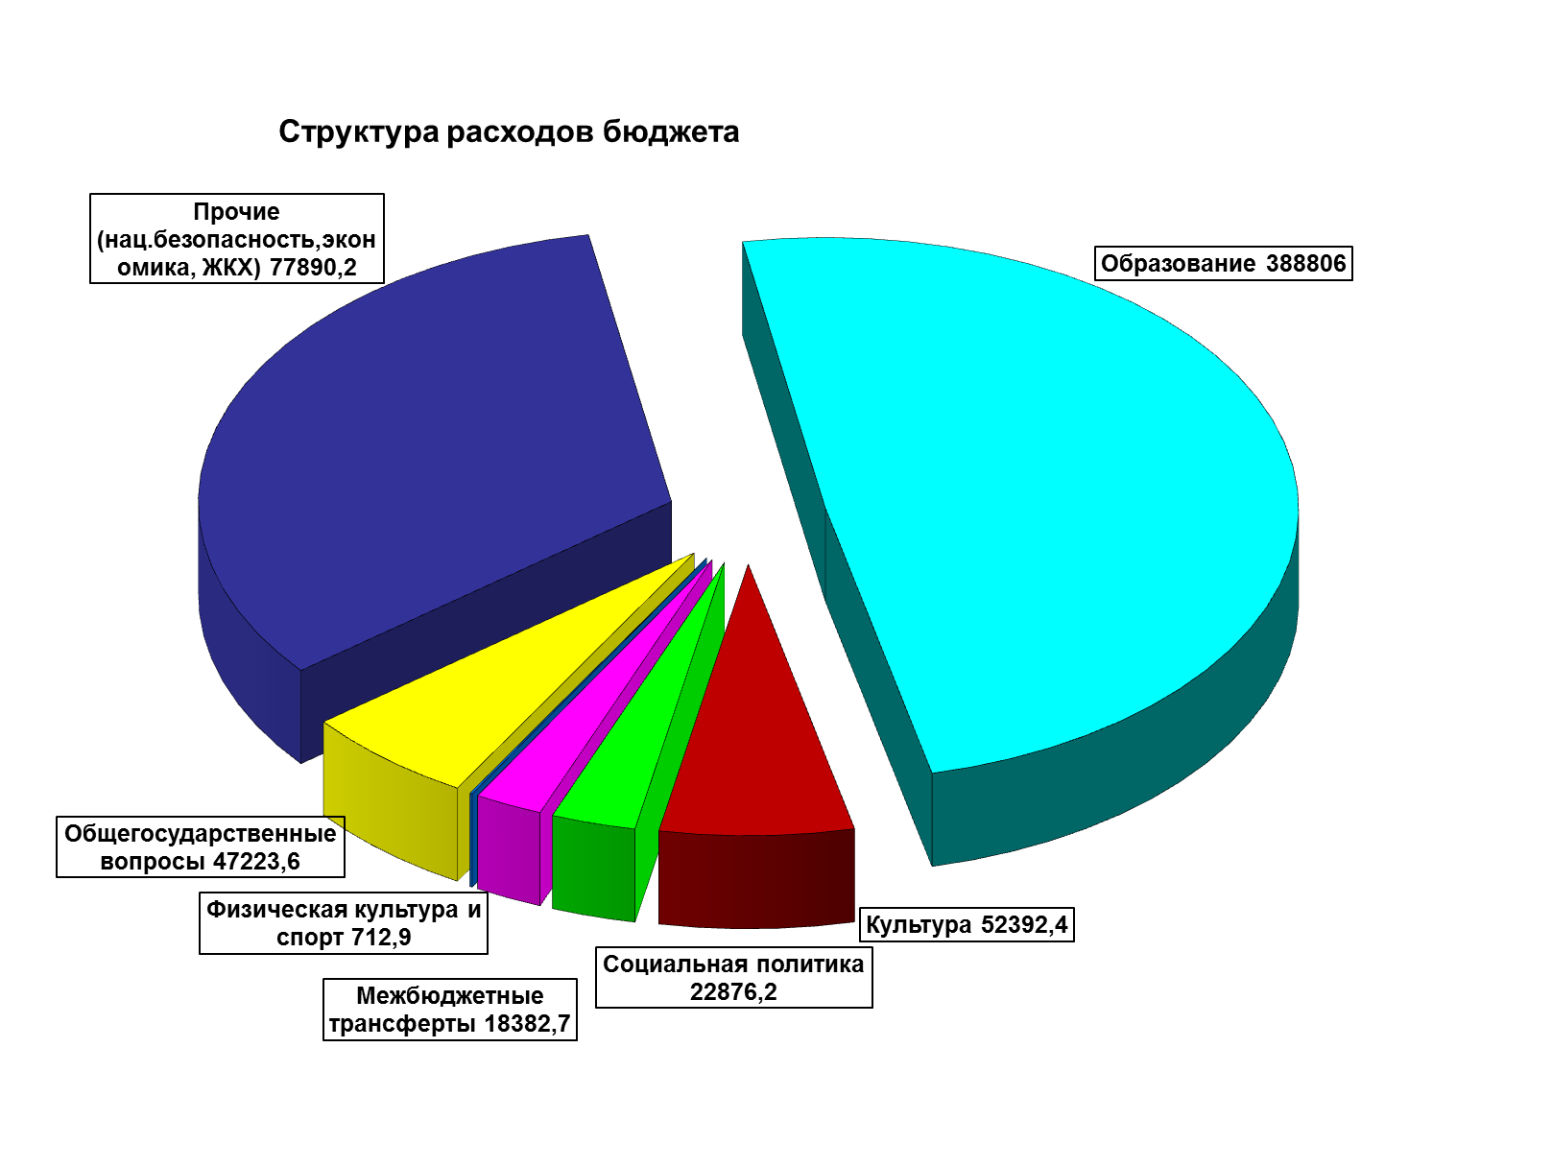
в тыс.руб.

